Slide 1
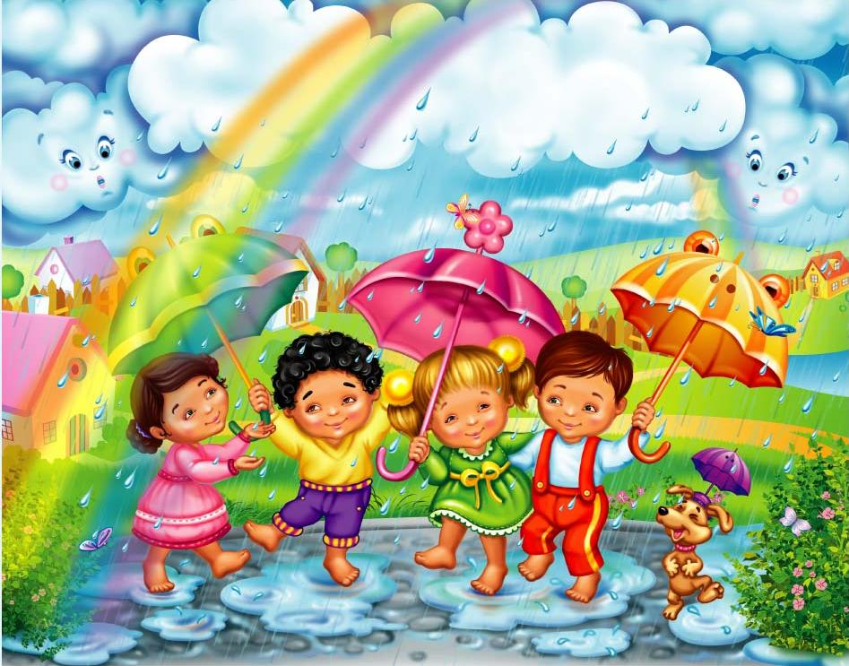
Экологическая тропа
Проект

Slide 2
Вид проекта
Долгосрочный
Творческий – исследовательский
Участники проекта:
Дети дошкольного возраста, воспитатели, родители, социальные организации.
Организаторы проекта:
Норова М.Р., Маринушкина Ю.В., Каурова Н.В., Юдова Л.А.

Slide 3
Цель проекта
Создание условий, способствующих эмоциональному благополучию детей, для формирования у детей элементов экологической культуры, экологически грамотного поведения в природе, гуманного отношения к живым объектам флоры и фауны
Создание условий, для участия родителей в образовательной деятельности
Облагородить территорию в соответствии с требованиями ФГОС ДО.

Slide 4
Анотация проекта
Проект экологическая тропа направлен на экологическое воспитание детей дошкольного возраста. По средством реализации задач экологического воспитания через труд в природе, исследовательскую деятельность, пробуждение бережного отношения к природному окружению, расширению кругозора детей, приобретение детьми необходимых компетенций в области экологического образования.

Slide 5
Актуальность
В современных условиях проблема экологического воспитания дошкольников приобретает особую остроту и актуальность.
Большинство современных детей редко общаются с природой.
Экологическое образование начинается со знакомства с объектами ближайшего окружения, с которыми ребёнок сталкивается каждый день.
Огромную роль в экологическом образовании детей дошкольного возраста играет практическая, исследовательская деятельность в природных условиях.
Привести территорию МБДОУ №218 в соответствующий требованиям ФГОС вид.

Slide 6
Этапы реализации проекта
Подготовительный :
Детальное обследование территории ДОУ и выделение наиболее интересных объектов
Разработка маршрута и составление плана-схемы “Экологической тропы”
Конкурс рисунков среди детей “Хозяин экотропы”
Согласование с администрацией
Приобщение родительской общественности к изменению ландшафта
Поиск социальных организаций – спонсоров.

Slide 7
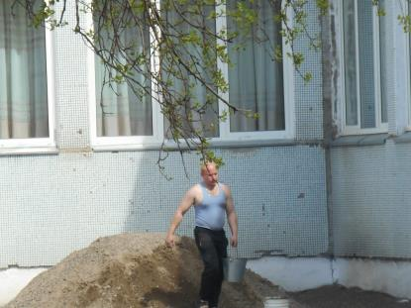
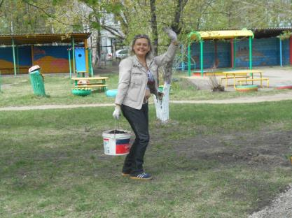
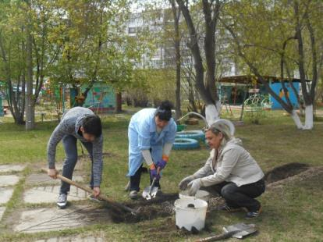
Приобщение родителей

Slide 8
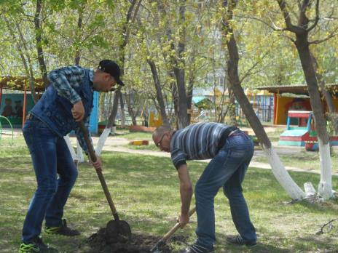
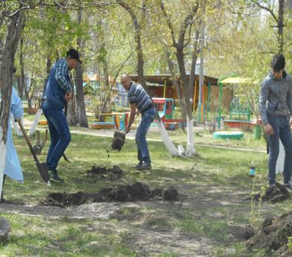
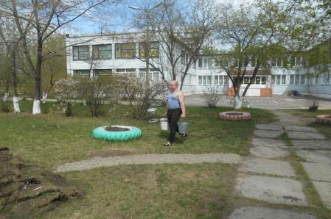
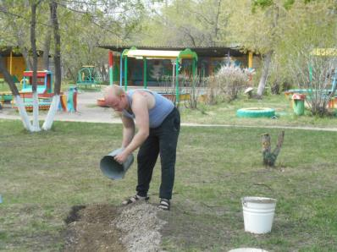

Slide 9
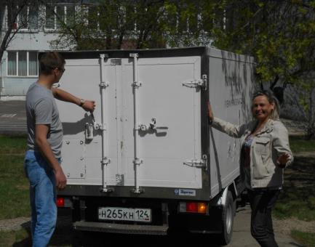
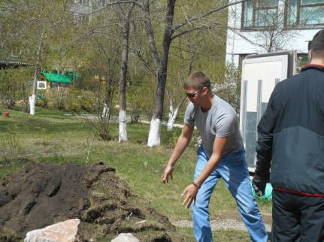
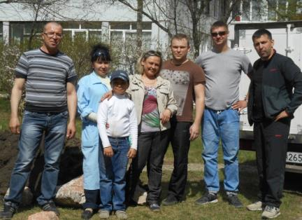
Помощь спонсоров

Slide 10
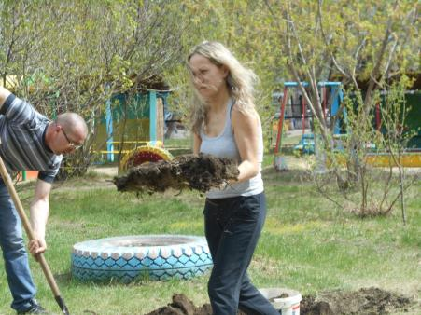
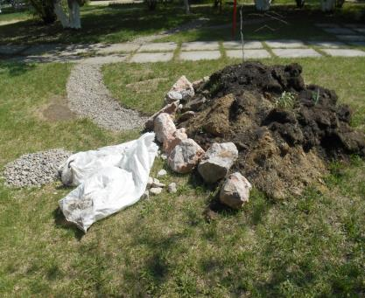
Создание эко-точек

Slide 11
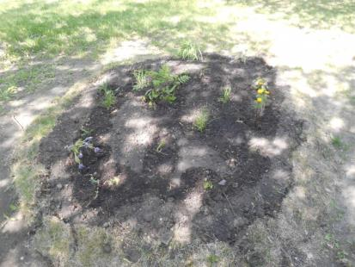
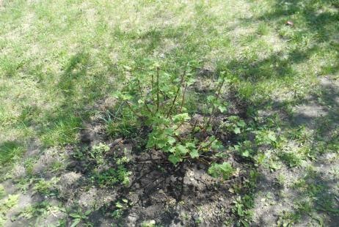
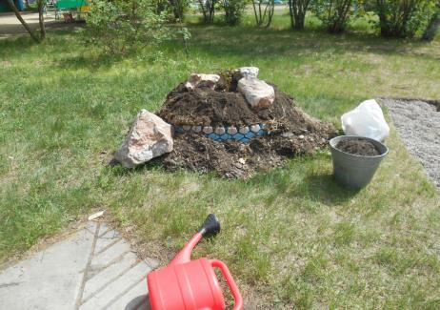

Slide 12
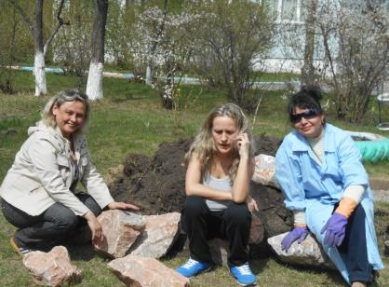
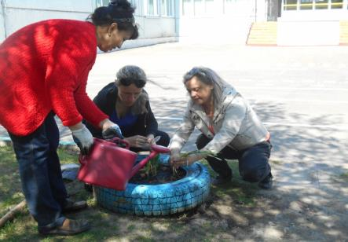
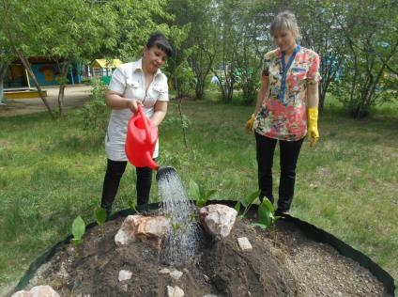
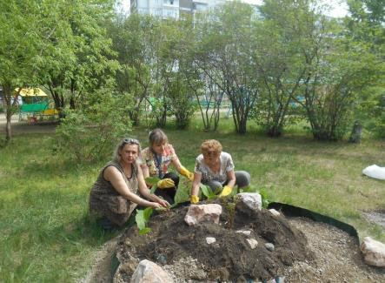

Slide 13
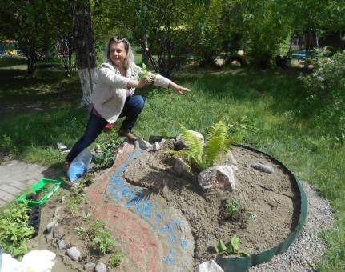
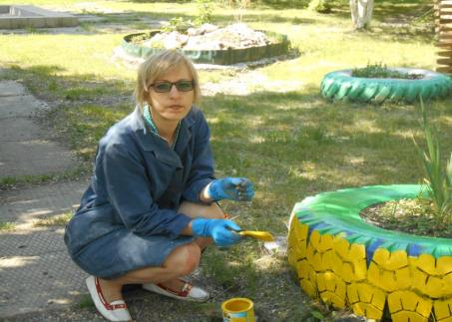
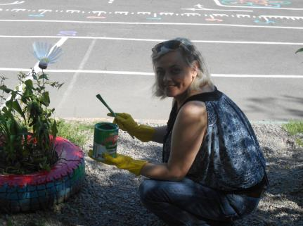

Slide 14
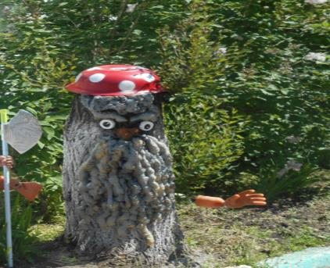
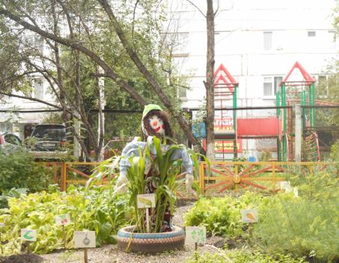
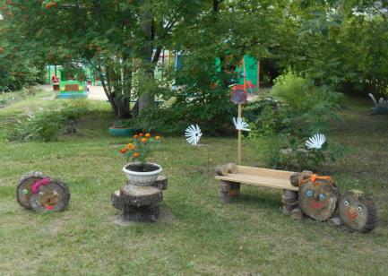
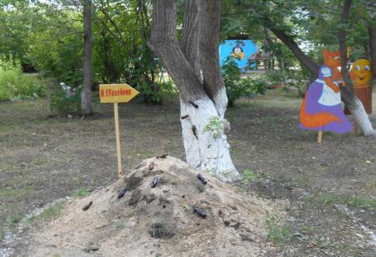

Slide 15
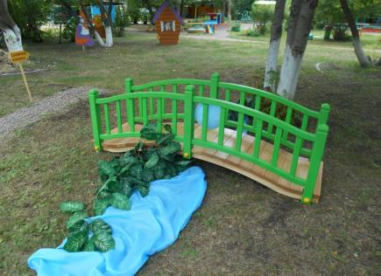
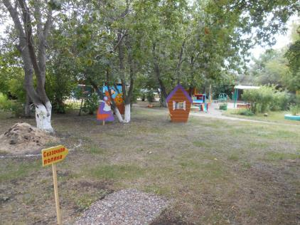
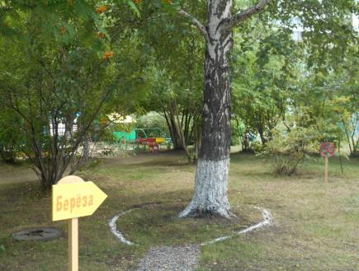
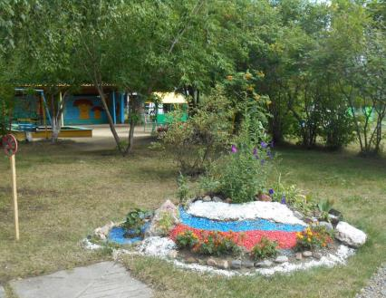

Slide 16
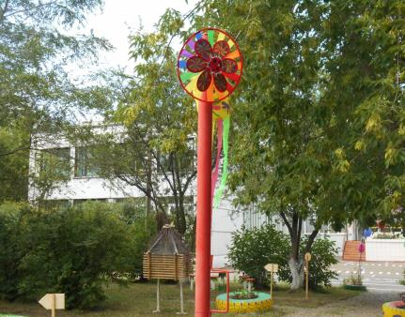
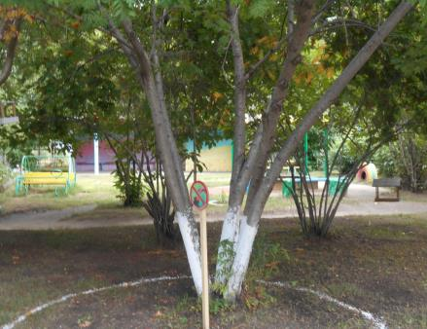
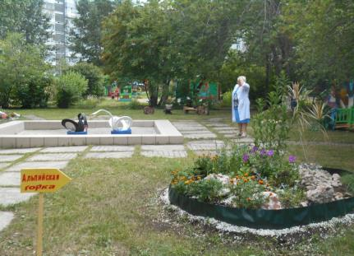
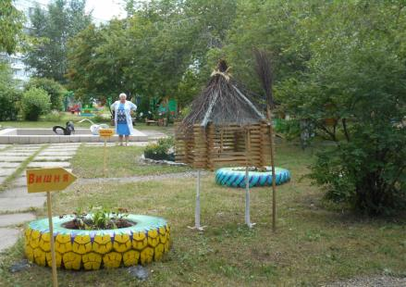

Slide 17
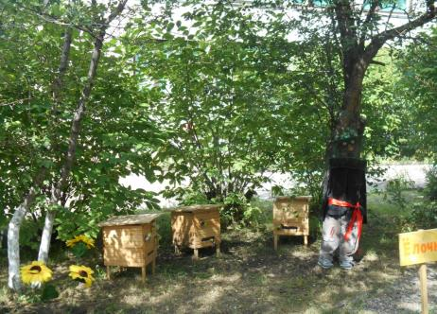
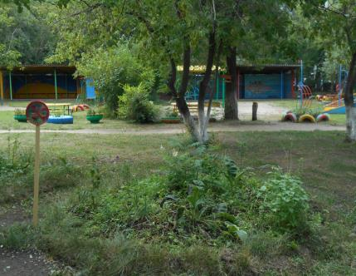
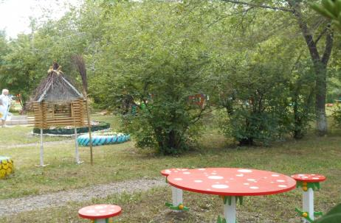
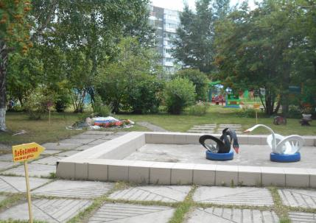

Slide 18
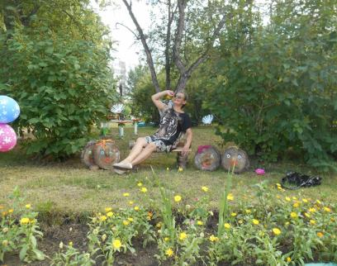
Зона отдыха

Slide 19
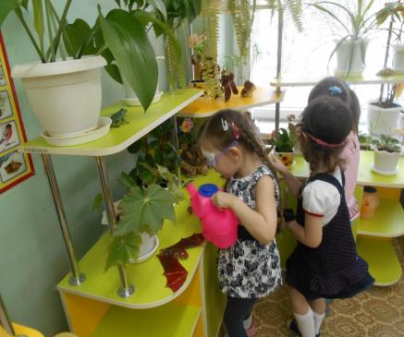
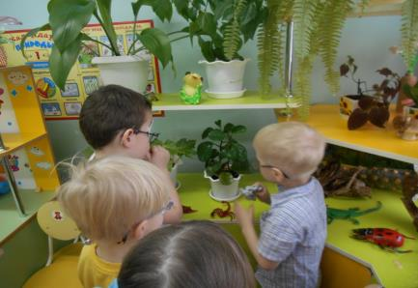
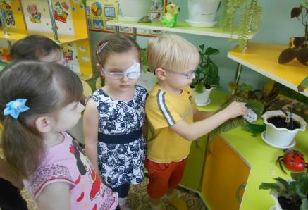
Уголок природы в группе

Slide 20
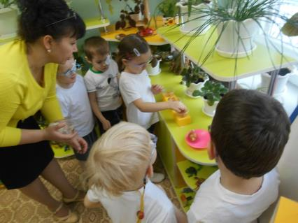
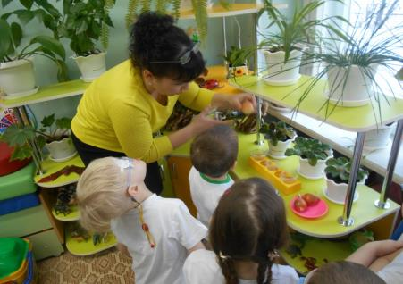
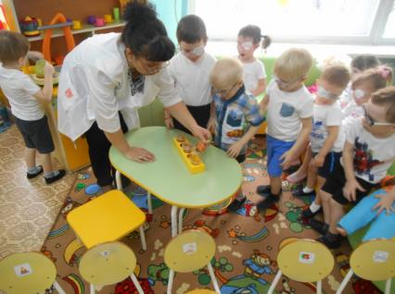
Посадка лука

Slide 21
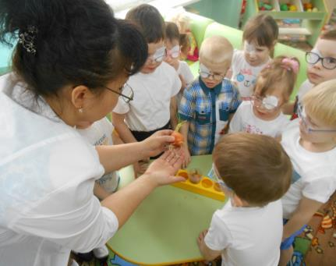
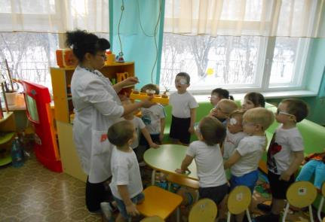
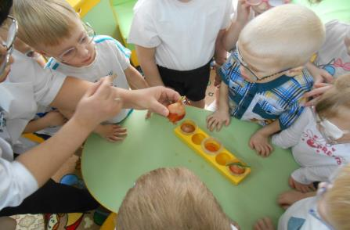

Slide 22
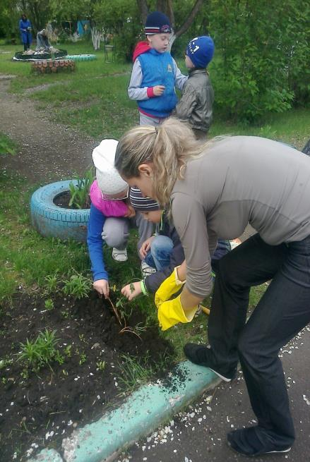

Slide 25
Театрализованые мероприятия в летний период
“Приключения муравья”

Slide 27
Экологический квест

Slide 29
Эксперименты в зимний период

